Slide 1


ერთიანი ეროვნული გამოცდები 2015
გეოგრაფია
პირველადი სტატისტიკური ანალიზი

Slide 2

გეოგრაფია
ვარიანტი 1
ვარიანტი 2
დარეგისტრირებულ
აბიტურიენტთა რაოდენობა
6351
5862
გამოცხადებულ
აბიტურიენტთა რაოდენობა
5868
5657
გამოცდაზე დაფიქსირებული
მაქსიმალური ქულა*
54
(1)
57
(1)
მინიმალური კომპეტენციის
ზღვარი გადალახა **
75.9%
75.1%
* ტესტის მაქსიმალური ქულა - 60
ტესტის I ვარიანტი მომზადდა რუსულ ენაზეც. ტესტი ამ ენაზე შეასრულა 261-მა აბიტურიენტმა. აქ წარმოდგენილია მხოლოდ ქართულენოვანი ვერსიის სტატისტიკური ანალიზი.

Slide 3
მინიმალური კომპეტენციის ზღვარი
გეოგრაფიის გამოცდაში მინიმალური კომპეტენციის ზღვარი გადალახა აბიტურიენტთა 75,5%-მა

Slide 4
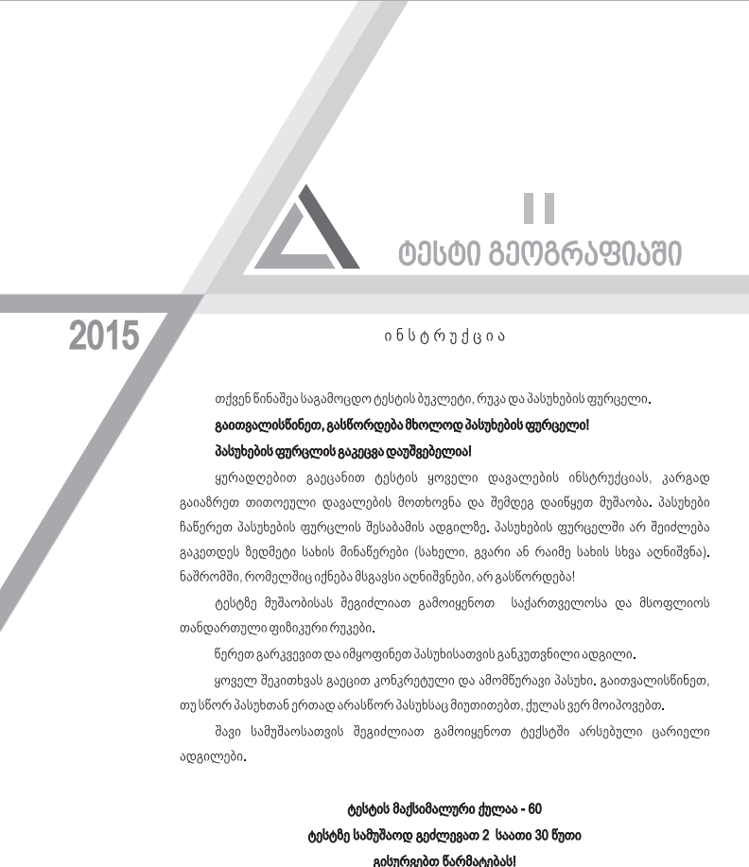
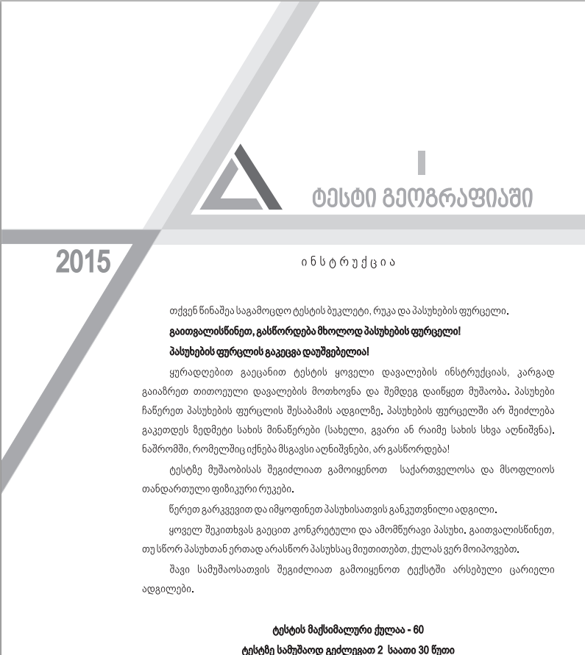
გეოგრაფია
საშუალო ქულა - 22,53 საშუალო სირთულე * - 37,55
*ტესტის საშუალო სირთულე – ტესტის საშუალო ქულა გაყოფილი ტესტის მაქსიმალურ ქულაზე და გამრავლებული 100-ზე.

Slide 5

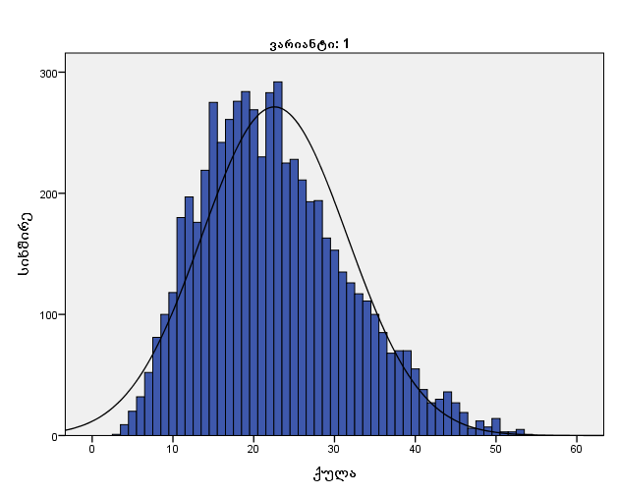
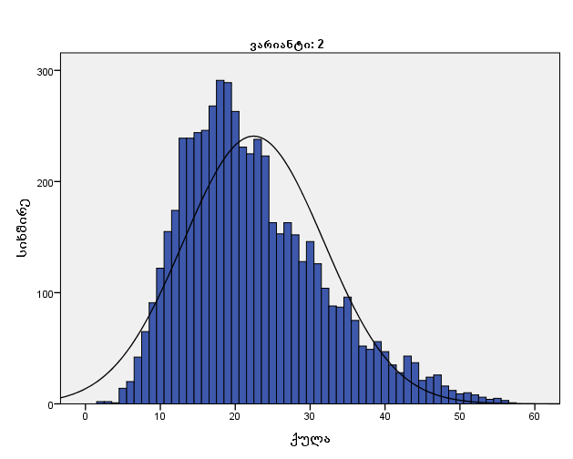
სიხშირეთა განაწილება ქულების მიხედვით
≈ 24,1%
≈ 24,9%

Slide 6
სიხშირეთა განაწილება ქულების მიხედვით
ვარიანტი 1
ვარიანტი 2
0-20 ქულა
45,76%
48,90%
21-40 ქულა
50,44%
46,00%
41-60 ქულა
3,80%
5,10%

Slide 7
სიხშირეთა განაწილება
ვარიანტი 1
ვარიანტი 2

Slide 8

შეფასებისა და გამოცდების ეროვნული ცენტრი გისურვებთ წარმატებას!

